Slide 1


N04
KHMT2-12
BIG DATA
REDIS
Real-time In-memory Data Management Solution

Slide 2




BIG BANG TEAM MEMBERS
VÕ NGUYÊN GIA BẢO
LÔ THỦY TIÊN
PHAN THÁI KHANG
NGUYỄN HOÀNG PHƯỚC
21127069 Leader
21127017 Member
21127675 Member
21127699
Member

Slide 3
TABLE OF CONTENTS
01
02
03
04
05
06
3
INTRODUCTION
STRUCTURE
DEMO
APPLICATIONS
CONCLUSION
EVALUATION

Slide 4
01
INTRODUCTION
4
General introduction to Redis

Slide 5
01. INTRODUCTION
INTRODUCTION
BRIEF HISTORY
PROBLEMS SOLVED
What is Redis? Why we should use Redis?
Redis formation history.
Problems solved when applying Redis.

Slide 6
INTRODUCTION
Redis: Widely used in-memory data storage system.
Efficient and flexible solutions for real-time data processing.

Slide 7

BRIEF HISTORY
Created for data consistency across servers.
Prioritize speed and ease of use.
Motivations
2018
Maintain data consistency.
Over a billion downloads on Docker Hub
2009
2017
Salvatore Sanfilippo.
enhancements
Simple data structures for speed and ease of use
Remains popular for its speed and reliabilitya

Slide 8
PROBLEMS SOLVED
01
02
03
04
Fast data storage and retrieval.
Handling millions of requests per second.
Cache usage for enhanced application performance.
Session management and transaction processing.

Slide 9
02
STRUCTURE
9
Components, Functions, and Applications of Redis

Slide 10
02. STRUCTURE
COMPONENTS FUNCTIONS
Major components and main functionalities

Slide 11
02. STRUCTURE
Key-Value Store
Data Structures
COMPONENTS FUNCTIONS
In-Memory Storage
Major components and main functionalities
Persistence
Pub/Sub

Slide 12
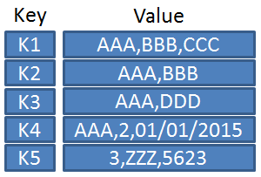
COMPONENTS FUNCTIONS
Key-Value Store
Redis stores all data in Key-Value pairs, consisting of a unique string (key) and a corresponding value.

Slide 13
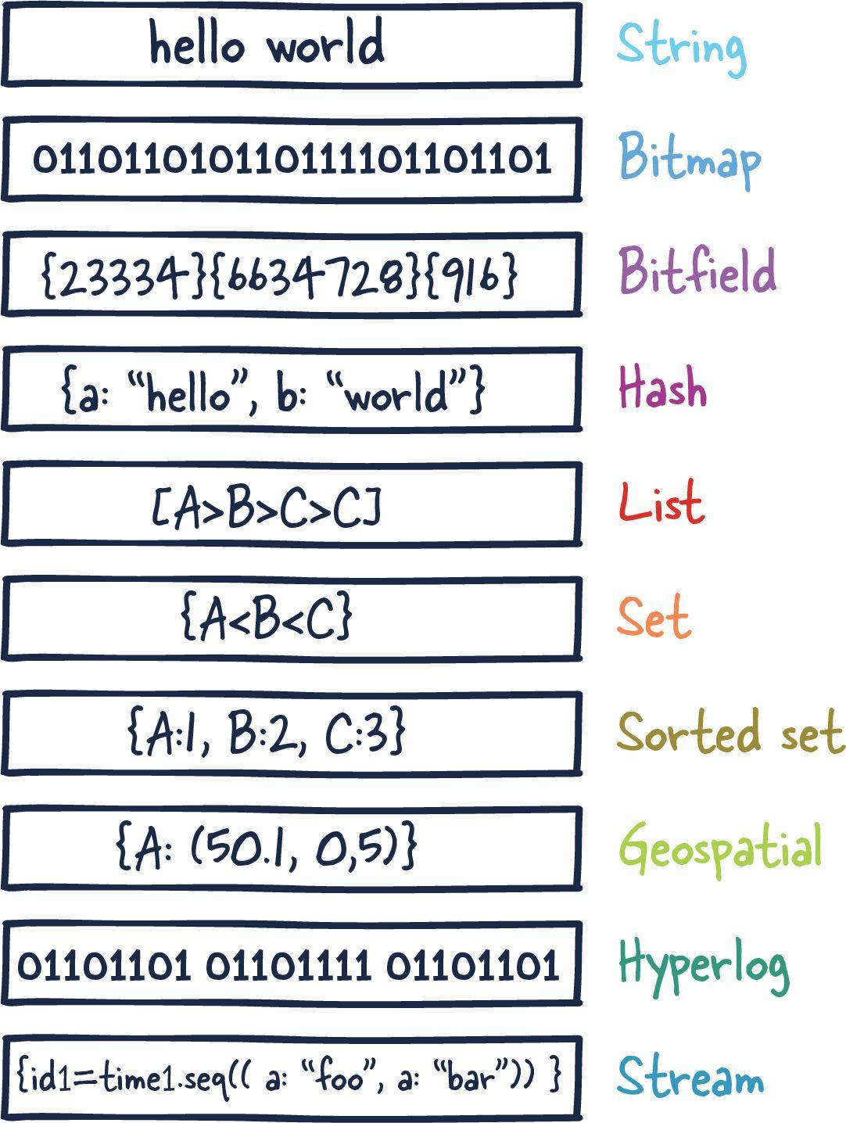
COMPONENTS FUNCTIONS
Data Structures
Strings, lists, sets, sorted sets, hashes, bitmaps, and hyperloglogs.

Slide 14
COMPONENTS FUNCTIONS
In-Memory Storage
All the data is modified or read from the main computer memory, making Redis extremely fast

Slide 15
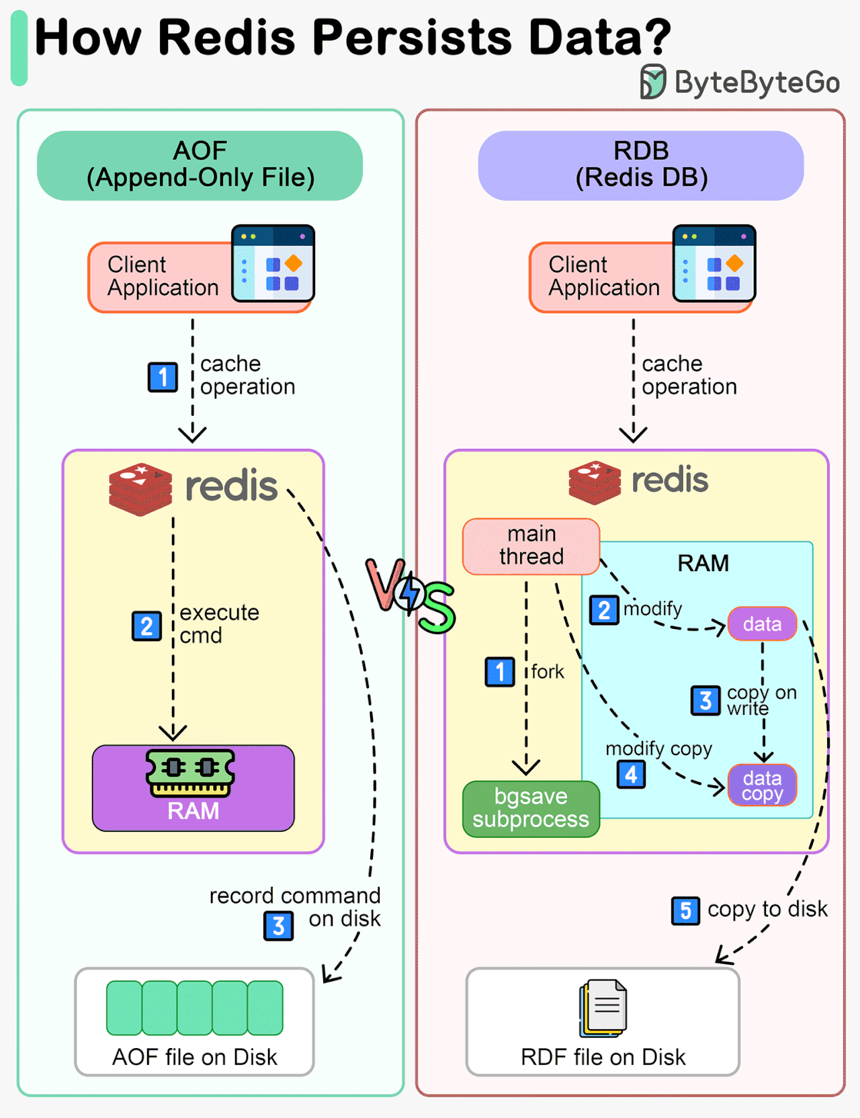
COMPONENTS FUNCTIONS
Persistence
Stores data both in RAM and on disk simultaneously for durability and backup purposes.

Slide 16
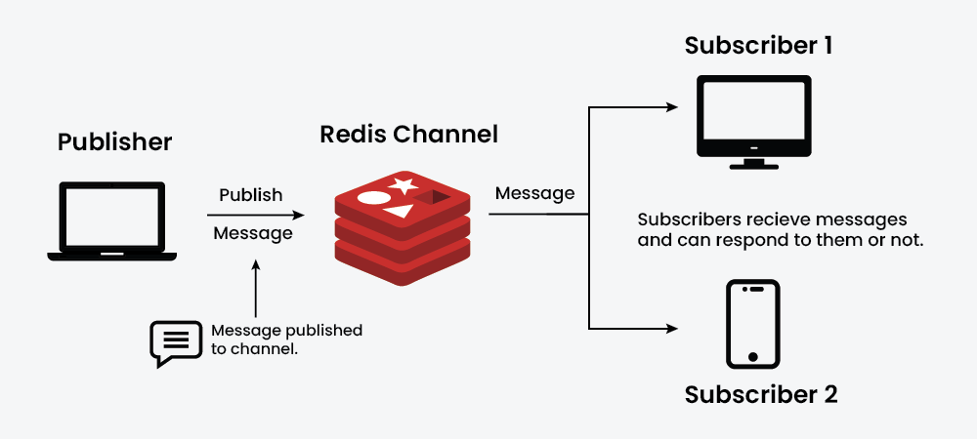
COMPONENTS FUNCTIONS
Pub/Sub (Publish/Subscribe)
Allows real-time communication through channels for subscribers.

Slide 17
03
DEMO

Slide 18
03 DEMO
REDIS
COMMANDS
SET UP
DEMO LEADERBOARD
DEMO
APP CHAT

Slide 19
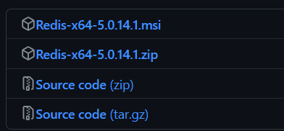
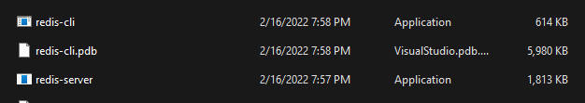
SET UP
STEP 1 : Access URL: https://github.com/tporadowski/redis/releases
STEP 2: Download and configure the .msi file.
Notes:
Link này là redis window install git, Trong cái đường link này nó sẽ có chứa các cái phien bản cài đặt redis, bao gồm các tệp cài đặt msi và tệp bnens zip, nó cunbxg cing cvaaps mã nguồn của redis dưới dạng file zip
File cai dang source code, minnh chi can quan tam la cai dc server redis thoi, nen se tien hanh cài đặt file .msi này.

Slide 20
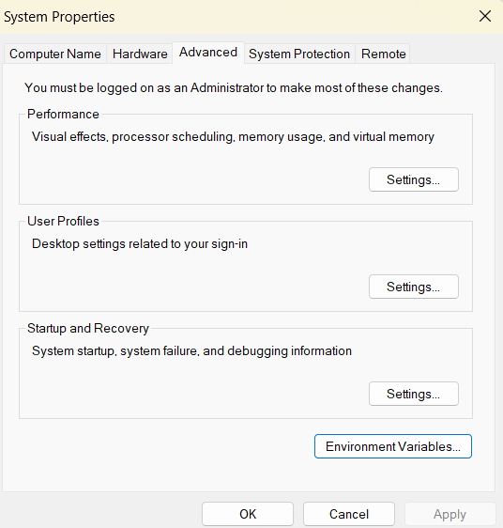
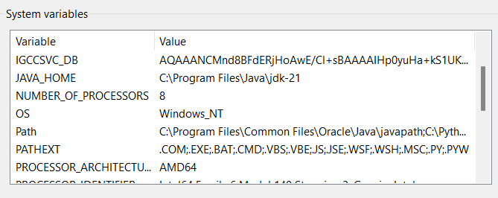
SETUP
STEP 2: After installation, go to set up Environment variables, adding the path to Redis.
Notes:
Sau khi đã chạy xong , cfacs bạn vào vị trí mà bạn đã cài đặt thì sẽ thấy có các file ntn, chúng ta sẽ quan tâm đến 2 file chinh slaf redis-cli và redis-server. Tiếp theo hãy và khai báo biến môi trường, mình sẽ them 1 cái path tới các file exe này.

Slide 21
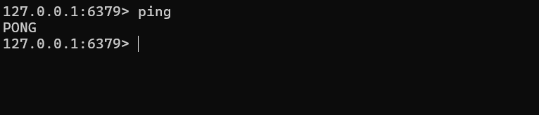
SETUP
STEP 4: Navigate to the installed Redis directory, run the redis-cli.exe.
STEP 5:
Enter the
command
"ping".
If PONG ?
Notes:
Kiểm tra redis này có chạy thành công chưa. Mình sẽ sử dụng cmd để chạy 2 file này, sau khi chạy xong thì sẽ kiểmtra xem có server nào cài trong máy mình chưa?
Đây là đường dẫn server của nó: 127.0.0.1 cổng localhost và đây là post
Sau đó nhấn lệnh ping =>hiện chữ PONG thì có nghĩa là server redis đã cài đặt thành công

Slide 22
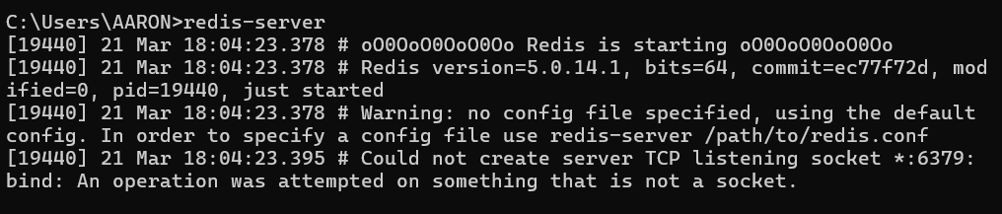
SETUP
STEP 6: Check the Redis server configuration: "redis-server".
INSTALLATION SUCCESSFUL.
Notes:
Khi mình cài đặt redis, mặc định port là 6379, có thể đổi port để chạy 1 ứng dụng khác.
Kiểm tra server: redis-server, nó sẽ cho xem cấu hình redis của mình cổng đang chạy là 6379 => cài đặt thành công
“redis-server –port 1000: đối port”

Slide 23
REDIS COMMANDS - STRING
SET key value | This command sets the value at the specified key.
GET key | Gets the value of a key.
SETRANGE key offset value | Overwrites part of a string at the specified offset.
STRLEN key | Gets the length of the value stored in a key
INCR key | Increments the integer value of a key by one
INCRBY key increment | Increments a key's integer value by a specified amount
APPEND key value | Appends a value to a key
EXPIRE key value | Sets the “Time to live” for a key in Redis, in seconds.
TTL name | Get the remaining time to live (TTL) of a key in seconds.
Notes:
Redis là hệ thống lưu trữ dữ liệu in-memory dưới dạng key-value với tốc độ nhanh, mã nguồn mở, được sử dụng để lưu trữ dữ liệu, cache, message broker và queue nên nó hỗ trợ nhiều cấu trúc dữ liệu cơ bản như string, hash, list, set, sorted set.
-string là gì?
String là kiểu dữ liệu cơ bản nhất của Redis. Redis string được lưu dưới dạng nhị phân nên có thể chứa bất kì loại dữ liệu nào như ảnh dạng JPEG hay Ruby object. Độ dài giá trị của 1 string tối đa là 512MB. Bằng cách sử dụng lệnh SET và lệnh GET chúng ta sẽ đặt gía trị và truy xuất giá trị của key

Slide 24
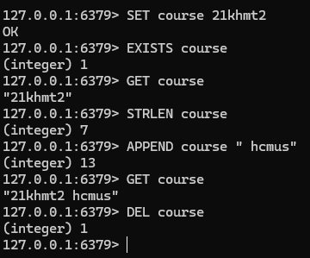
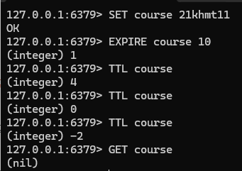
REDIS COMMANDS - STRING
Notes:
Đầu tiên chúng ta sẽ thiết lập 1 khóa vơi 1 giá trị tương ứng. Trong th này thì mình sẽ tạo 1 khóa là course với value là 21khmt2
-Sau khi mà thiết lập xong mình sẽ check coi là nó tồn tại hay chưa, dung lệnh EXISTS: nếu trả về 0 thì tức là chưa còn 1 thì đã tồn tại.
-Sau đó dung leengj GET để lấy dữ liệu từ key course.
-Do nó là kiểu dữ liệu tring nên mình cũng có thể lấy độ dài hay bằng lệnh STRLEN.
-Hoặc là mình sẽ dung dung lệnh append để them choỗi vào cuối giá trị của một khóa, munhf se them choỗi hcmus vào cuối khóa course nó tsex trả về độ dài choổi mới là 13 kí tự
Kiểm tra lại xem có đúng ko.
Và cuối cugf là xóa key đó bằng lệnh del.
-Có 1 cái lệnh khá là hay trong redis là EXPIRE 1 cái khóa trong 1 thoiwgf gian nhất định, thì trong trg hợp này mình sẽ expires cái khóa course mà mình đã tạo trước trong vòng 10s. Đặt thời gian sosongs của nó là 10s
Sau đó mình sẽ lấy TTL(time to live của 1 khóa) nó sẽ trả về thời gian sống còn lại của khóa
-trườn hipwj 4: còn 4s, 0 thì đã hết hạn.
Điều này được thể hiện bằng giá trị nil khi bạn chạy GET course, cho biết khóa "course" không còn tồn tại trong Redis nữa.
=> ứng dụng tuyệt vời để Quản lý token và mã xác thực: Trong các hệ thống xác thực, Redis có thể được sử dụng để lưu trữ các token hoặc mã xác thực tạm thời. Bằng cách đặt TTL cho các khóa liên quan đến token hoặc mã xác thực, bạn có thể đảm bảo rằng các token sẽ tự động hết hạn sau một thời gian nhất định, giúp bảo vệ tính bảo mật của hệ thống.

Slide 25
REDIS COMMANDS - LIST
LPUSH key value1 value2 | Prepends one or multiple values to a list
LPOP key | Removes and gets the first element in a list
LRANGE key start stop | Gets a range of elements from a list
STRLEN key | Gets the length of the value stored in a key
LSET key index value | Sets the value of an element in a list by its index
RPOP key | Removes and gets the last element in a list
RPOPLPUSH source destination | Removes the last element in a list, appends it to another list and returns it
Notes:
List trong Redis là linked list, lưu trữ 1 danh sách có thứ tự (trước sau) của các string. Cách lưu trữ này giúp cho thời gian add thêm 1 phần tử vào đầu hoặc cuối list là hằng số, bất kể size của list là bao nhiêu. Lợi thế này cũng có 1 mặt trái là việc truy xuất đến phần tử theo index của linked list là lâu hơn rất nhiều so với array.
Điển hình là tính năng là lưu lại các post mới nhất của users trên mạng xã hội, điển hình là mạng xã hội nổi tiếng Twitter dùng Redis cho việc này (lưu các tweets mới nhất của users).

Slide 26
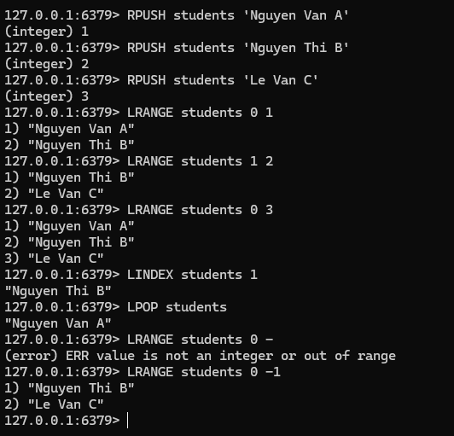
REDIS COMMANDS - LIST
Notes:
RPUSH để PUSH vào cuối list 1 hoặc nhiều giá trị, them anh Nguyen van A vào cuối danh sách
Lnầ lượt them chị B và anh C vào cuối danh sacgs, tương tự chúng ta cũng có thể dung LPUSH để có thể thêm vào đầu ds.
Lệnh tiếp theo sẽ là LRANGE: Lệnh LRANGE được sử dụng để truy xuất các phần tử trong danh sách với chỉ mục từ start đến end. Danh sách được trả về bao gồm các phần tử từ chỉ mục 0 đến 1, tức là "Nguyen Van A" và "Nguyen Thi B".
Còn câu lệnh LINDEX được sử dụng để truy xuất phần tử tại chỉ mục đã cho trong danh sách. phần tử tại chỉ mục 1 là "Nguyen Thi B" được trả về.
Nếu là là linked list thì push tất nhiên cũng sẽ có pop
Lệnh LPOP được sử dụng để loại bỏ và trả về phần tử đầu tiên của danh sách. Trong th này phần tử "Nguyen Van A" được loại bỏ khỏi danh sách và trả về.
Sau đó kiểm tra lại thì ko thấy anh A xuất hiện tỏng ds nữa.
Xóa: LREM mylist 2 "two"

Slide 27
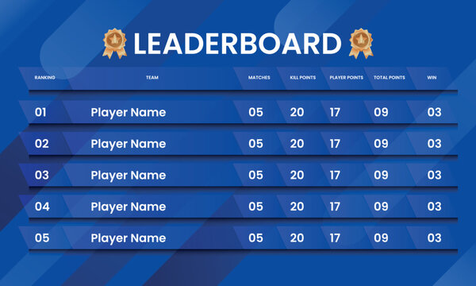
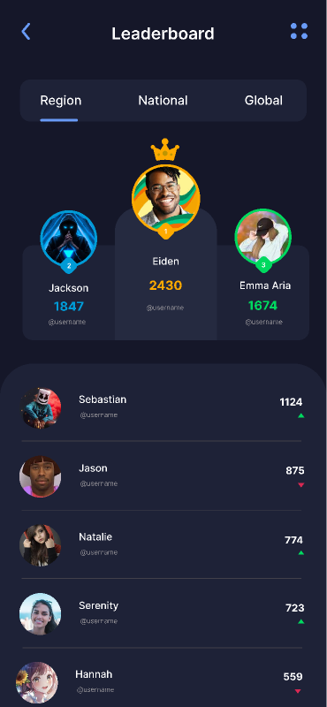
DEMO: LEADERBOARD - SORTED SET
Notes:
Ứng dụng cho nó chính là, một tính năng rất dễ thấy ở các trò chơi thi đấu.
Với bảng xếp hạng, người dùng có thể kiểm tra thành tích, thứ hạng, thứ hạng của anh ấy so với những người chơi khác hoặc bạn bè của họ.

Slide 28
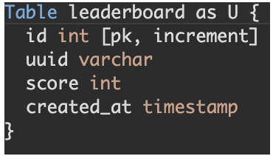
DEMO: LEADERBOARD - SORTED SET
Why not use a Relational database for leaderboard?
Relational Schema for leaderboard table
Notes:
Trong một trò chơi, một bảng xếp hạng đơn giản chỉ cần hai thông tin cụ thể: id người dùng hoặc UUID và điểm số của người dùng. Điều này có thể được biểu diễn trong một bảng tương quan như sau

Slide 29



DEMO: LEADERBOARD - SORTED SET
Why not use a Relational database for leaderboard?
Relational Schema for leaderboard table
Notes:
Lần đầu tiên người dung truy cập vào leaderboard thì sẽ như sau:
INSERT INTO leaderboard (uuid, score, created_at) VALUES (‘79232323’, 99, 25–10–2019);
-Cập nhật sẽ như sau
Update to a users score would be like: UPDATE leaderboard set score=score+1 where uuid=‘79232323’;
Thì cái kiến trúc database tương quan này nó chỉ phù hợp các trò chơi với 1 số lượng người dung vừa phải. Nó rất dễ để triển khai:
SELECT uuid, RANK() OVER (ORDER BY uuid) myrank FROM leaderboard)
Khi số lượng người dùng tăng lên (ví dụ lên đến một triệu), chúng ta gặp vấn đề về tỷ lệ mở rộng do các lý do sau:
Câu truy vấn đơn giản này có thể mất hàng chục giây khi số lượng người dùng là hàng triệu trong một bảng lớn.
Tính toán xếp hạng cho một người dùng cụ thể đòi hỏi câu truy vấn phải tính toán tất cả các vị trí trong bảng xếp hạng của tất cả người dùng.
Cơ sở dữ liệu cho bảng xếp hạng yêu cầu liên tục thêm người dùng, loại bỏ người dùng, cập nhật điểm số người dùng, tìm xếp hạng, vv.
Một cơ sở dữ liệu tương quan không thể chịu được tải trọng của các truy vấn đọc cực kỳ nếu các truy vấn như vậy được thực hiện ở tần suất cao.
Do đó, một cơ sở dữ liệu tương quan không phải là lựa chọn tốt cho bảng xếp hạng thời gian thực.

Slide 30
DEMO: LEADERBOARD - SORTED SET
ZADD key score1 member1 score2 member2 | Add one/more member for a given score to
ZCARD key | Gets the number of members in a sorted set
ZCOUNT key min max | Counts the members in a sorted set with scores within the given values
ZRANK key member | Determines the index of a member in a sorted set
ZSCORE key member | Returns the position of a given member based on its score in a sorted set.
ZINCRBY key increment member | Increments the score of a member in the ZSET
ZREM key member [member ...] | Removes an item from the ZSET, if exists
ZRANGE key start stop [WITHSCORES] | Retrieves all items from a sorted set in their sorted order.
Notes:
Đây là kiểu dữ liệu khá đặc trưng của riêng Redis. Nó sinh ra để giải quyết bài toán sắp xếp rất hay gặp khi làm việc với các hệ thống web. Cấu trúc của zset phức tạp hơn 4 kiểu dữ liệu còn lại và nhờ đó nó có thể giải quyết nhiều bài toán khác nhau.
Sorted Set (ZSET) là 1 phiên bản đầy đủ của set, khi mà phần value của item được thiết lập, và bắt buộc là 1 số (float number) được gọi là score. Ở điểm này thì zset khá giống với hash khi lưu trữ 1 cặp key, value (trong zset gọi là member và score).

Slide 31
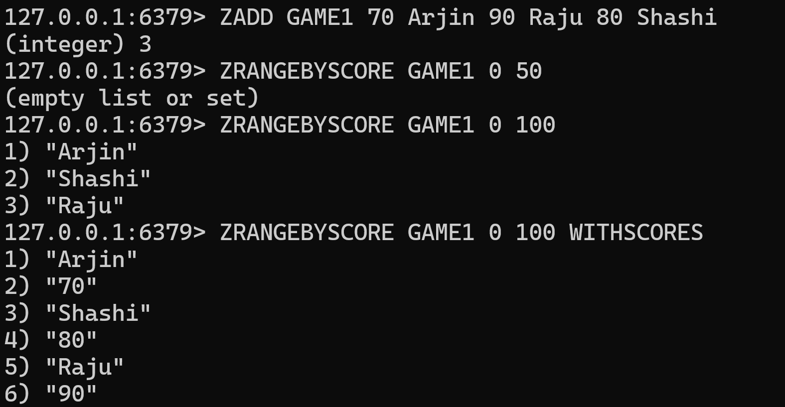
DEMO: LEADERBOARD - SORTED SET
Notes:
Đầu tien chúng ta sẽ sử dụng hàm ZADD để thêm các thành viên vào sorted set GAME1 với điểm số tương ứng.
Truy vấn các thành viên trong sorted set GAME1 với điểm số từ 0 đến 50. Không có thành viên nào thỏa điều kiện.
Truy vấn các thành viên trong sorted set GAME1 với điểm số từ 0 đến 100. Kết quả trả về là danh sách các thành viên được sắp xếp theo thứ tự điểm số.
được sử dụng để yêu cầu trả về cả điểm số của các thành viên trong sorted set GAME1 cùng với tên của chúng. Khi sử dụng WITHSCORES, kết quả trả về của lệnh ZRANGEBYSCORE sẽ bao gồm cả tên của các thành viên và điểm số tương ứng của họ. Cụ thể, các thành viên và điểm số sẽ được trả về dưới dạng một danh sách lẻ-lẻ, trong đó mỗi thành viên được đưa ra trước điểm số của nó.

Slide 32
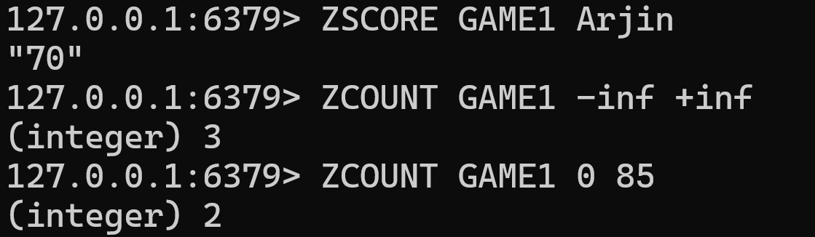
DEMO: LEADERBOARD - SORTED SET
Notes:
ZSCORE GAME1 Arjin: Truy vấn điểm số của thành viên Arjin trong sorted set GAME1. Kết quả trả về là điểm số của Arjin.
Đếm số lượng thành viên trong sorted set GAME1 từ âm vô cùng đến dương vô cùng. Kết quả trả về là tổng số thành viên trong sorted set GAME1.
ZCOUNT GAME1 0 85: Đếm số lượng thành viên trong sorted set GAME1 có điểm số từ 0 đến 85. Kết quả trả về là số lượng thành viên có điểm số trong khoảng này.

Slide 33
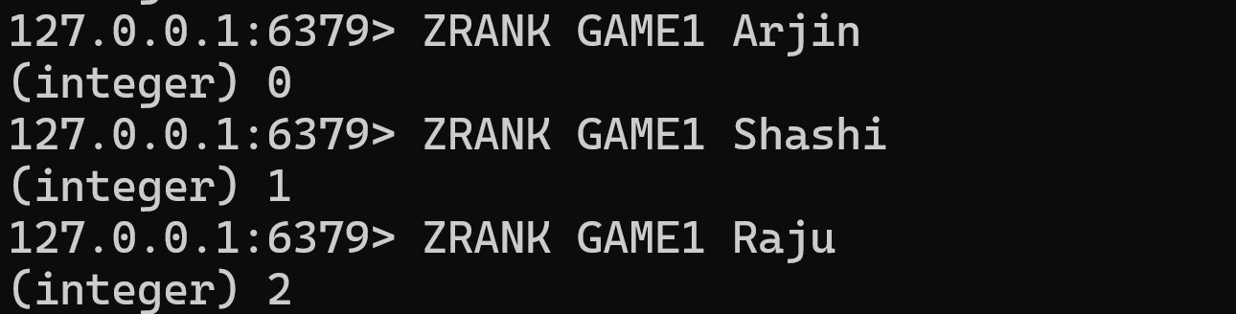
DEMO: LEADERBOARD - SORTED SET
Notes:
Sau khi chúng ta đã add và xem điểm của các thành viên bằng các câu lệnh như là ZADD, ZRANGEBYSCORE, ZSCROE, ZCOUNT thì ở bước quan trọng này sẽ là xem thứ hạng hiện tại của thành viên đó.
Lần lượt sẽ Xác định xếp hạng của thành viên Arjin trong sorted bằng câu lệnh ZRANK

Slide 34
DEMO: APP CHAT
HSET key field value | Sets the string value of a hash field
HMGET key field1 [field2] | Gets the values of all the given hash fields
HINCRBY key field increment | Increments the integer value of a hash field by the given number
HDEL key field2 [field2] | Deletes one or more hash fields.
HINCRBYFLOAT key field increment | Increments the float value of a hash field by the given amount
HVALS key | Gets all the values in a hash
HLEN key REM | Gets the number of fields in a hash
HKEYS key | Gets all the fields in a hash
Notes:
Tiếp theo chúng ta sẽ demo 1 cái app chat, nhóm mình đã clone 1 project từ 1 github về:
Project này Giới thiệu cách triển khai ứng dụng trò chuyện trong Java (Spring Boot) và Redis. Ví dụ này sử dụng tính năng pub/sub kết hợp với các sự kiện phía my chủ để triển khai giao tiếp tin nhắn giữa máy khách và máy chủ.
Thì mình sẽ ágiải thích 1 xíu về cấu trúc của cái đồ án này.
Các cái model sẽ là: user: room và 1 cái message
-Hàm createUser trong lớp này được sử dụng để tạo người dùng mới. + Hash Passwords: Trong hàm createUser, một đối tượng BCryptPasswordEncoder được sử dụng để mã hóa mật khẩu của người dùng. Mật khẩu sau đó được mã hóa bằng thuật toán BCrypt và lưu trữ dưới dạng chuỗi đã mã hóa.
-Class roomcontroller: Mỗi người dùng có một tập hợp các phòng được liên kết với họ. Phương thức này nhận một userId làm tham số đầu vào và trả về danh sách các phòng mà người dùng có userId đã tham gia.
-chatcontroller Đoạn code này cung cấp một cách để client và server giao tiếp theo thời gian, sử dụng Redis pub/sub để truyền các tin nhắn giữa các máy chủ và client Một RedisMessageSubscriber được sử dụng để đăng ký và lắng nghe các tin nhắn từ kênh "MESSAGES" trên Redis. Khi có một tin nhắn mới, RedisMessageSubscriber sẽ gửi tin nhắn này đến tất cả các handler được đính kèm (attached) cho nó.
-Kết nối tới redis?
Đó chính là phân tích tổng quan về cái project này, sau đây mình sẽ cho mn xem cách mà nó hoạt đông ntn.
-Mở 3 tab 3 người dung lên, test thử các ng dùng trog chuyện với nhau và nhận tin nhắn ngay lập tức, tin nhắn chung và riêng,…
-Sau đó mở cmd redis-cli lên và test thử truy xuất dữ liệu ntn:
HGETALL user:2 lấy thông tin user
GET room:0:name lấy tên phòng trước
SMEMBERS user:2:rooms trả về id phòng có người dung số 2 tham gia
ZREVRANGE room:1:2 0 50 trả về các tin nhắn của phòng room:1:2
ZADD room:1:2 1615480369 "{'from': 1, 'date': 1615480369, 'message': Hello fromseminar'', 'roomId': '1:2’}” add tin nhắn từ 1 to 2 trong room 1 2

Slide 35
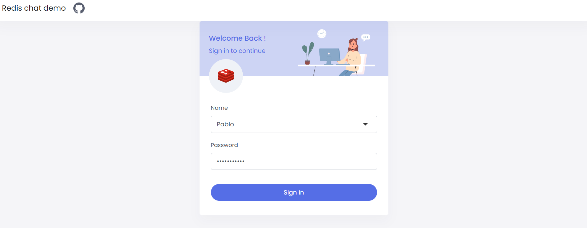
DEMO: APP CHAT
Notes:
Tiếp theo chúng ta sẽ demo 1 cái app chat, nhóm mình đã clone 1 project từ 1 github về:
Project này Giới thiệu cách triển khai ứng dụng trò chuyện trong Java (Spring Boot) và Redis. Ví dụ này sử dụng tính năng pub/sub kết hợp với các sự kiện phía máy chủ để triển khai giao tiếp tin nhắn giữa máy khách và máy chủ.
Thì mình sẽ giải thích 1 xíu về cấu trúc của cái đồ án này.
Các cái model sẽ là: user: room và 1 cái message
-Hàm createUser trong lớp này được sử dụng để tạo người dùng mới. + Hash Passwords: Trong hàm createUser, một đối tượng BCryptPasswordEncoder được sử dụng để mã hóa mật khẩu của người dùng. Mật khẩu sau đó được mã hóa bằng thuật toán BCrypt và lưu trữ dưới dạng chuỗi đã mã hóa.
-Class roomcontroller: Mỗi người dùng có một tập hợp các phòng được liên kết với họ. Phương thức này nhận một userId làm tham số đầu vào và trả về danh sách các phòng mà người dùng có userId đã tham gia.
-chatcontroller Đoạn code này cung cấp một cách để client và server giao tiếp theo thời gian, sử dụng Redis pub/sub để truyền các tin nhắn giữa các máy chủ và client Một RedisMessageSubscriber được sử dụng để đăng ký và lắng nghe các tin nhắn từ kênh "MESSAGES" trên Redis. Khi có một tin nhắn mới, RedisMessageSubscriber sẽ gửi tin nhắn này đến tất cả các handler được đính kèm (attached) cho nó.
-Kết nối tới redis?
Đó chính là phân tích tổng quan về cái project này, sau đây mình sẽ cho mn xem cách mà nó hoạt đông ntn.
-Mở 3 tab 3 người dung lên, test thử các ng dùng trog chuyện với nhau và nhận tin nhắn ngay lập tức, tin nhắn chung và riêng,…
-Sau đó mở cmd redis-cli lên và test thử truy xuất dữ liệu ntn:
HGETALL user:2 lấy thông tin user
GET room:0:name lấy tên phòng trước
SMEMBERS user:2:rooms trả về id phòng có người dung số 2 tham gia
ZREVRANGE room:1:2 0 50 trả về các tin nhắn của phòng room:1:2
ZADD room:1:2 1615480369 "{'from': 1, 'date': 1615480369, 'message': Hello fromseminar'', 'roomId': '1:2’}” add tin nhắn từ 1 to 2 trong room 1 2

Slide 36
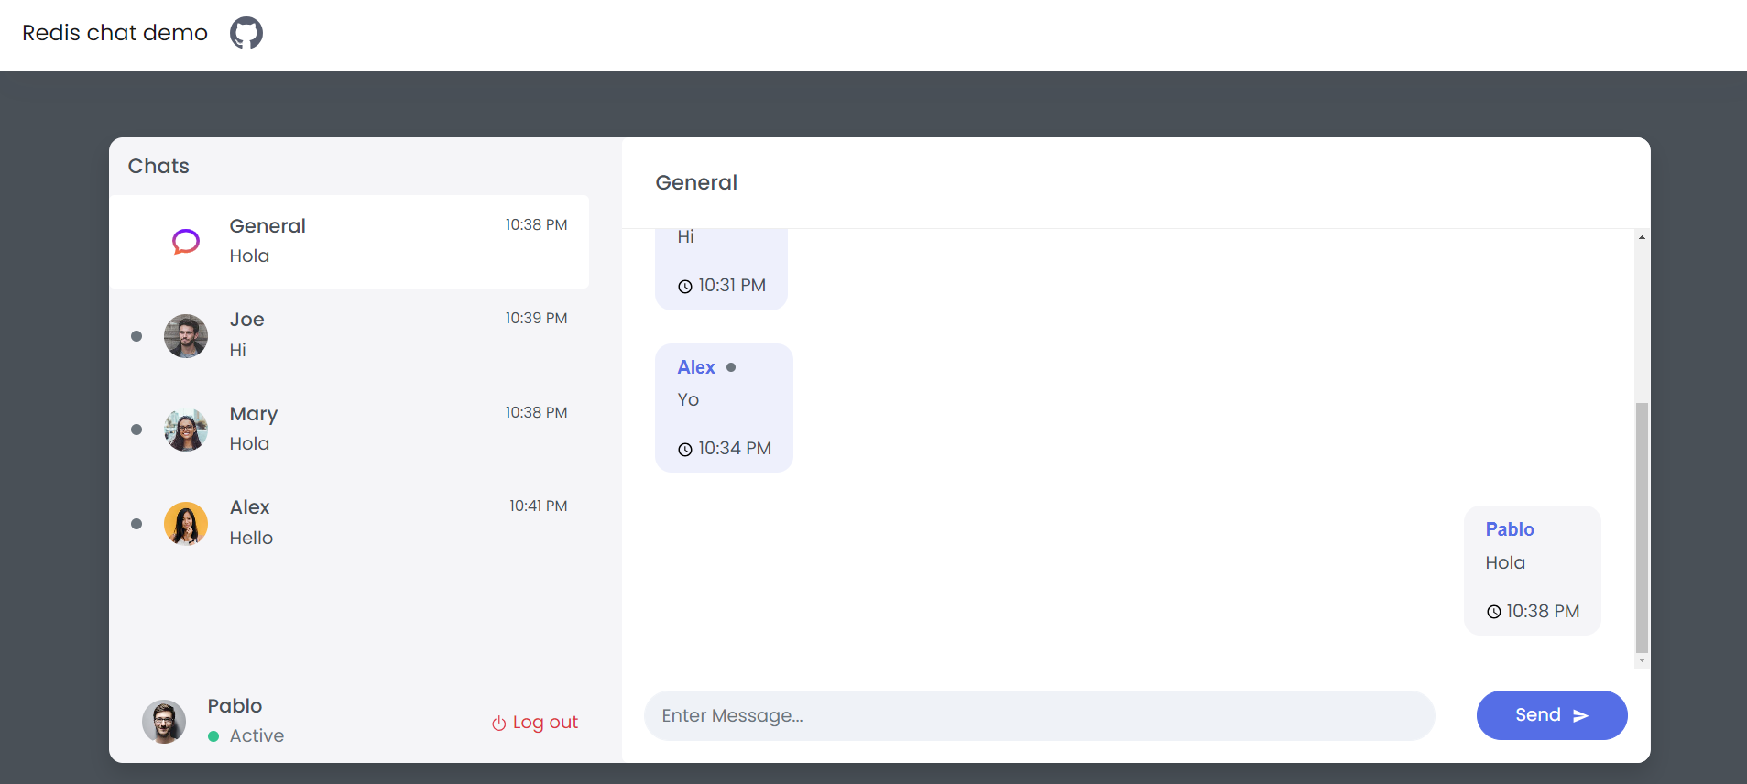
DEMO: APP CHAT
Notes:
-Kết nối tới redis?
Trước tiên, để sử dụng Redis trong dự án Spring Boot của bạn, bạn cần thêm dependency cho Spring Data Redis trong file pom.xml. Điều này sẽ giúp Spring Boot tương tác với Redis một cách thuận tiện hơn thông qua các tính năng và các lớp cơ sở dữ liệu Redis đã được Spring Data cung cấp.
Trong môi trường triển khai, thường có các biến môi trường được cung cấp để định cấu hình ứng dụng một cách linh hoạt. Trong trường hợp này, bạn đọc hai biến môi trường là REDIS_ENDPOINT_URL và REDIS_PASSWORD.
set REDIS_ENDPOINT_URL=localhost:6379
REDIS_ENDPOINT_URL: Địa chỉ IP hoặc tên miền của Redis server cùng với cổng. Ví dụ: "redis.example.com:6379".
REDIS_PASSWORD: Mật khẩu được sử dụng để xác thực với Redis server (nếu có).
3. Tạo RedisStandaloneConfiguration: Trong bước này, bạn đang tạo một RedisStandaloneConfiguration, là đối tượng dùng để cấu hình kết nối tới một Redis server độc lập (standalone: Đơn giản và Dễ Triển Khai, Dùng cho Ứng dụng Nhỏ và Đơn Giản), tức là một server Redis không phải là một phần của một cụm Redis (Redis cluster).
host, port và mật khẩu
4. Cấu hình RedisConnectionFactory:
Trong lớp RedisAppConfig, bạn cần cấu hình một RedisConnectionFactory, đây là cơ sở của mọi kết nối tới Redis. Trong phương thức redisConnectionFactory(), bạn đọc thông tin về kết nối từ biến môi trường. Điều này cho phép bạn cấu hình thông tin kết nối Redis một cách linh hoạt thông qua các biến môi trường. Nếu không có biến môi trường nào được cung cấp, bạn sẽ sử dụng giá trị mặc định cho địa chỉ và cổng của Redis (127.0.0.1:6379). Bạn cũng kiểm tra và cung cấp mật khẩu nếu nó được chỉ định.
5. Xử lý tin nhắn từ Redis:
Trong mã của bạn, bạn đã tạo một MessageListenerAdapter để xử lý tin nhắn nhận được từ Redis. Bạn cần triển khai logic xử lý tin nhắn trong lớp RedisMessageSubscriber. Bạn có thể xử lý tin nhắn này theo cách mà ứng dụng của bạn cần.
<dependency> <groupId>org.springframework.boot</groupId> <artifactId>spring-boot-starter-data-redis</artifactId> </dependency>

Slide 37
Data stored in RAM
Fast data querying
CACHE
Data loss risk, RAM overflow
Cannot completely replace other database in terms of data storage

Slide 38
04
APPLICATIONS
Enhancing Application Performance and Scalability

Slide 39
04. APPLICATIONS
Why is Redis commonly used for Cache?
Its popularity

Slide 40
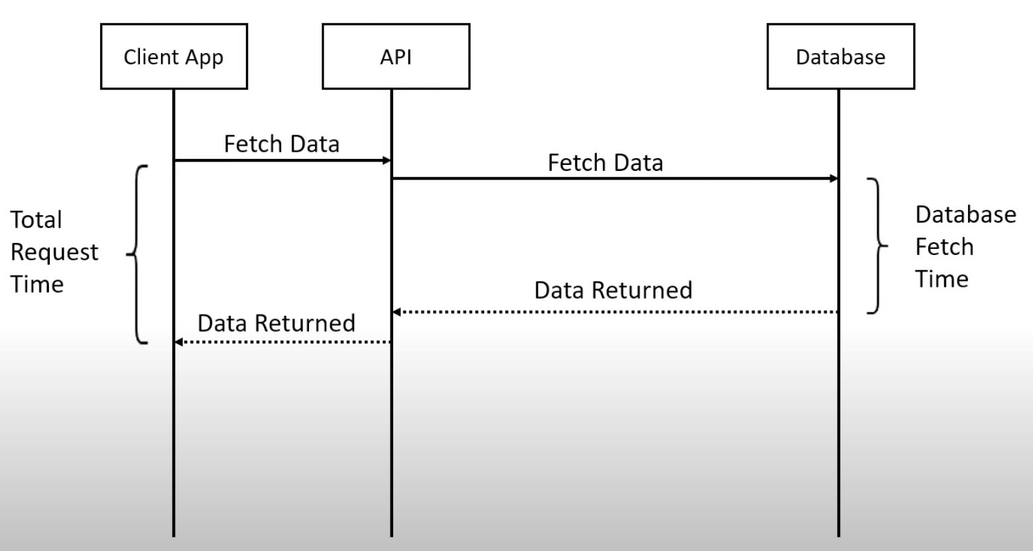

Performance ?
Why is Redis widely used for caching?
01. Traditional data access method

Slide 41
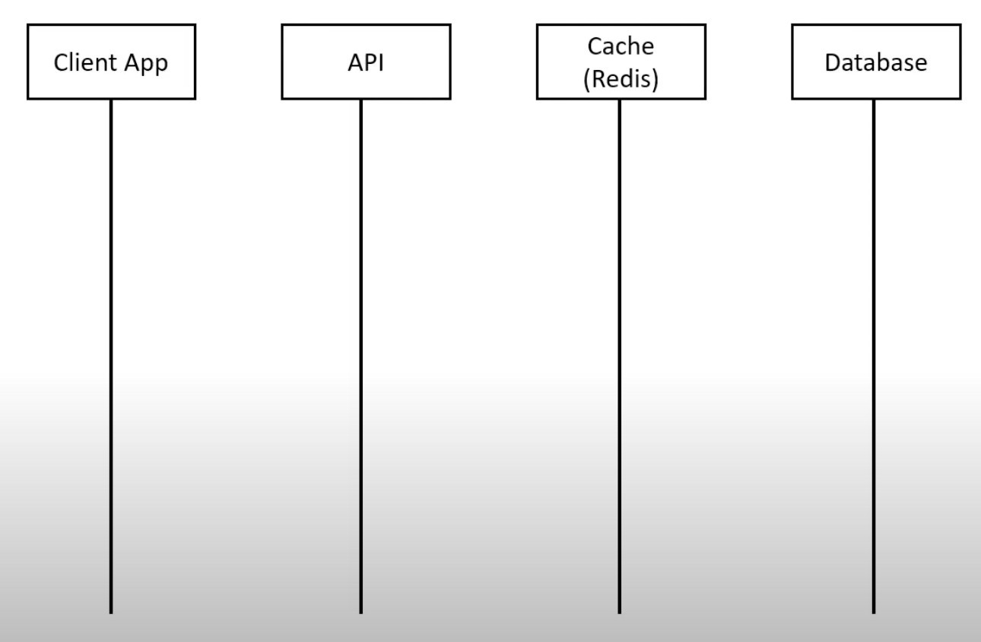
Why is Redis widely used for caching?
02. Solution to reduce access traffic

Slide 42
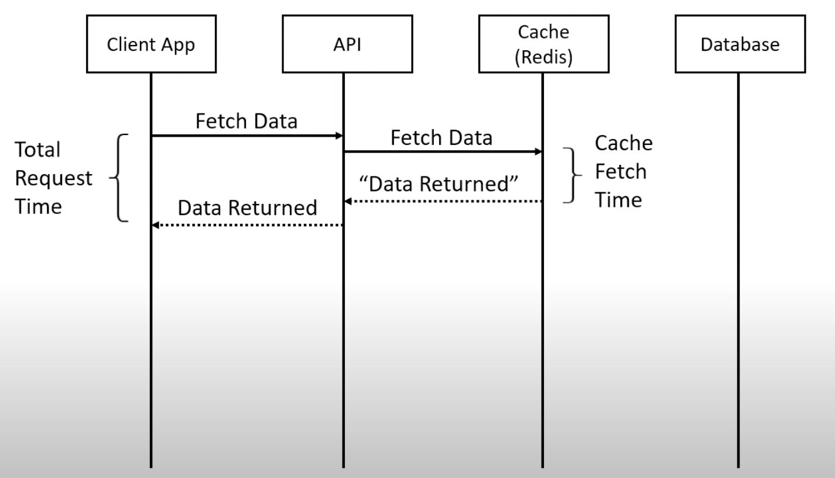


Why is Redis widely used for caching?
03. Efficiency when applying Redis for caching
What needs to be stored in Redis?

Slide 43

Types of data accessed frequently but with low variability.
Redis data store
Data that changes infrequently but requires complex calculations, consuming time, machine resources.

Slide 44
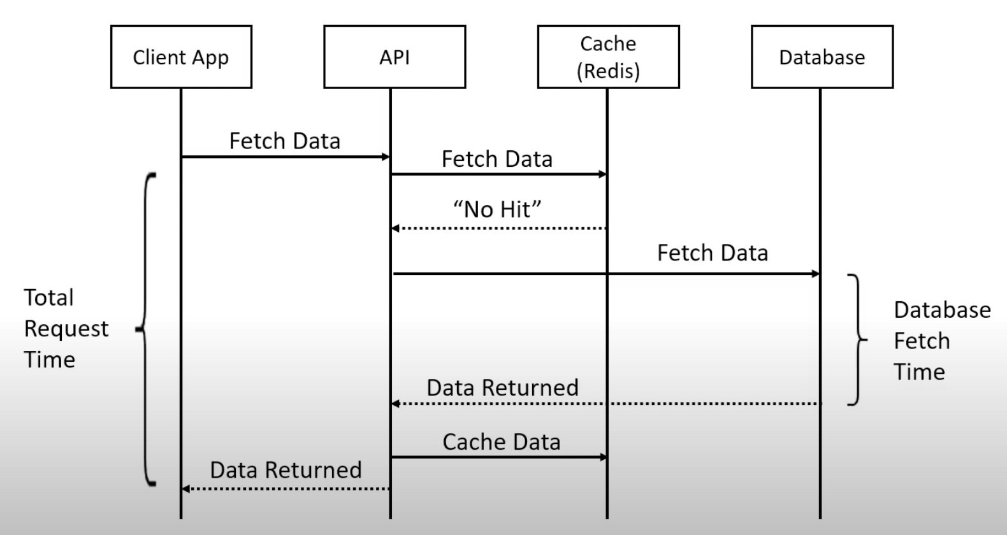
Why is Redis widely used for caching?
04. No hit?

Slide 45
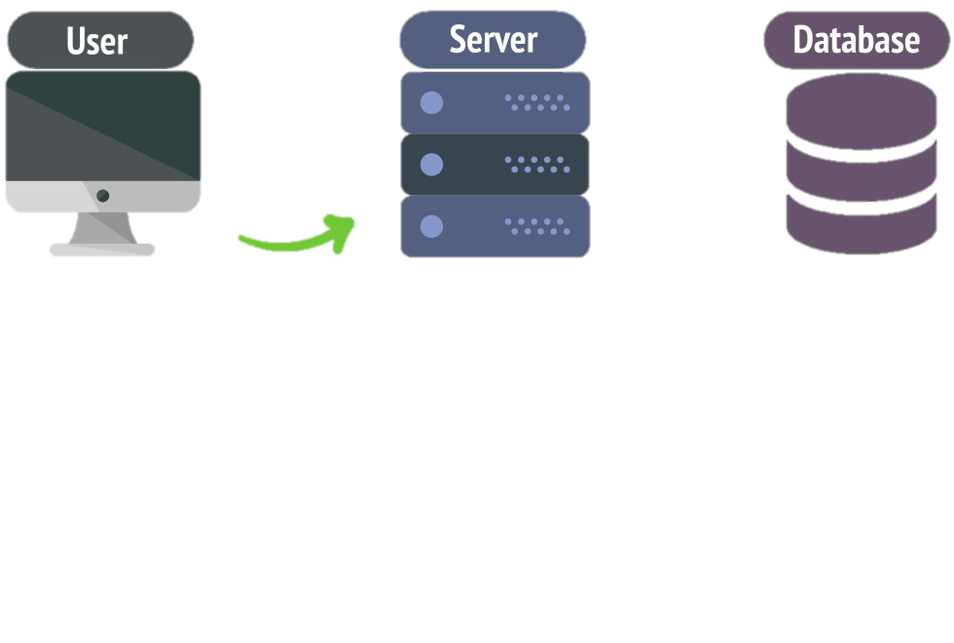
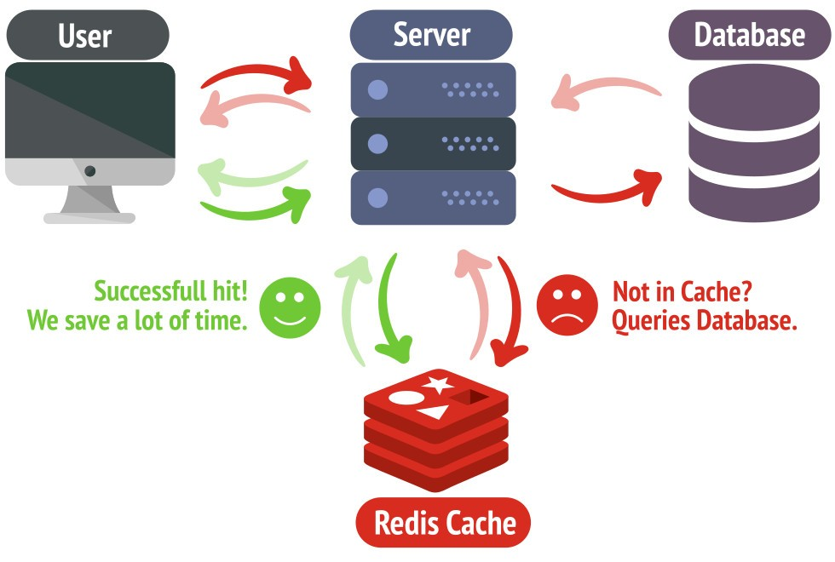


Why is Redis widely used for caching?
Access data with traditional method
Access data with Redis
Improving performance when accessing data

Slide 46



Its popularity
Storing frequently accessed data in memory
Reducing the load on their databases and speeding up response times
Caching
Store user session information
Quickly restore the user's state whenever they interact with the app
Session storage

Slide 47


Its popularity
Tracking the number of tweets or likes
Fast data processing allows these applications to update statistics instantly
Real-time analythics
Manage job queues and process them asynchronously
Reducing waiting times
Job and
queue management

Slide 48
05
CONCLUSION
Enhancing Application Performance and Scalability

Slide 49
05. CONCLUSION
Advantages
Redis operates in-memory for rapid read and write operations.
Redis offers diverse data structures for flexibility.
Redis scales efficiently for large data and high request rates through clustering and replication.
Redis includes features like pub/sub messaging, enhancing its capabilities for complex tasks.

Slide 50
05. CONCLUSION
Disadvantages
Redis stores data in memory, limiting scalability due to RAM constraints.
Persistence mechanisms like AOF can impact performance, especially with high writes.
It not suitable to replace traditional relational databases for complex data management.

Slide 51
COMPARE ON DIFFERENT ASPECTS
 | Redis | MongoDB | Couchbase | Apache Cassandra
Storage Mode | In-memory with on-disk persistence | On-disk, with optional in-memory (MongoDB EE) | On-disk, with optional in-memory | In-memory, with on-disk options
Data Model | Key-value store, supports various data structures | BSON documents, supports multiple data types | JSON-like documents, hierarchical relationships | Wide-column store data model

Slide 52
COMPARE ON DIFFERENT ASPECTS
 | Redis | MongoDB | Couchbase | Apache Cassandra
Query Language | Key-value queries, limited functionality | MongoDB Query API, diverse queries | N1QL (SQL for JSON), flexible querying | CQL, SQL-like interface
Scalability | Redis Cluster | Built-in Sharding | Scalable data distribution and replication | Excellent horizontal scalability
Memory Usage | Requires about 4GB RAM, higher than MongoDB | Consumes high memory, about 1GB per 100,000 assets | Memory consumption varies based on workload | Scalable memory usage based on cluster size

Slide 53
COMPARE ON DIFFERENT ASPECTS
 | Redis | MongoDB | Couchbase | Apache Cassandra
Indexes | Secondary indexes are manually maintained | Easy index creation, supports secondary indexes | Supports secondary indexes | Supports primary and secondary indexes
High Availability | Primary-secondary replication for high availability | Replication for high availability | Replication for high availability | Distributed, fault-tolerant architecture
Transactional Data Integrity | Supports multi-document ACID transactions | Multi-command transaction support, no rollbacks | Multi-command transaction support, no rollbacks | Eventual consistency, tunable consistency levels

Slide 54
06
EVALUATION
Installing Redis typically

Slide 55
06. EVALUATION
Team’s Advantages
Redis documentation is rich with online resources.
The team can grasp Redis's features and applications thoroughly.
Redis still continuously updated, ensuring long-term and sustainable use for future applications and jobs..

Slide 56
06. EVALUATION
Team’s Disadvantages
Redis's complexity makes it challenging to fully understand.
Storing data in memory can limit performance, especially for memory-intensive apps.
Finding alternatives for extensive data storage can be challenging..

Slide 57






TOOLS

Slide 58
Q & A

Slide 59
THANKS!
Contact:
Phan Thai Khang
ptkhang21@clc.fitus.edu.vn

